Slide 1



أهلاً وسهلًا
فصل دراسي جديد ملئ بالجد والاجتهاد
وكل عام وأنتم بخير
أ/ فاطمة جبران

Slide 2

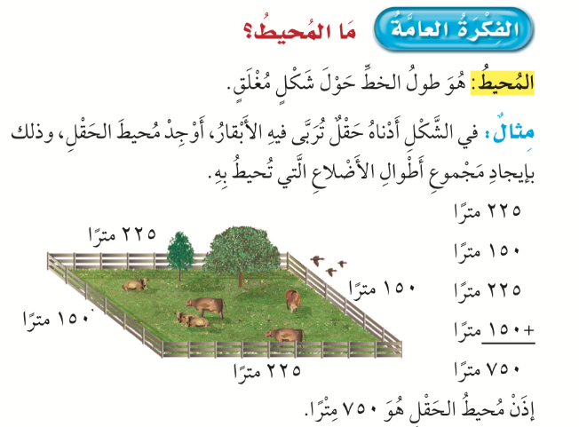

أ/ فاطمة جبران

Slide 3
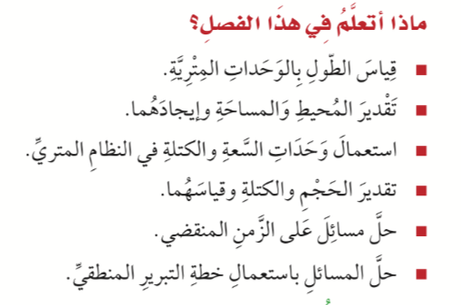
أ/ فاطمة جبران

Slide 4

أ/ فاطمة جبران

Slide 5

التهيئة
أ/ فاطمة جبران

Slide 6


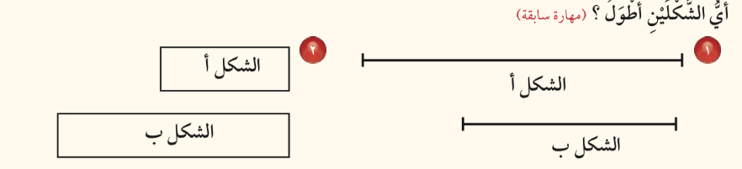
اجيبي على أسئلة التهيئة التالية
صفحة الكتاب ١٢
أ/ فاطمة جبران

Slide 7

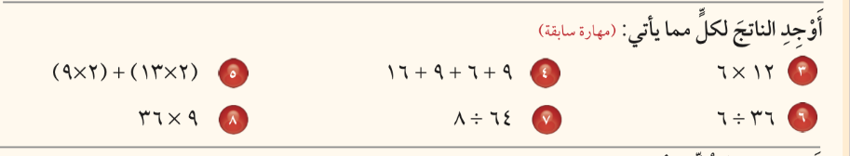
صفحة الكتاب ١٢
أ/ فاطمة جبران

Slide 8
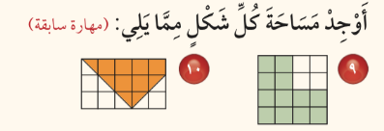
صفحة الكتاب ١٢
أ/ فاطمة جبران

Slide 9

صفحة الكتاب ١٢
أ/ فاطمة جبران

Slide 10

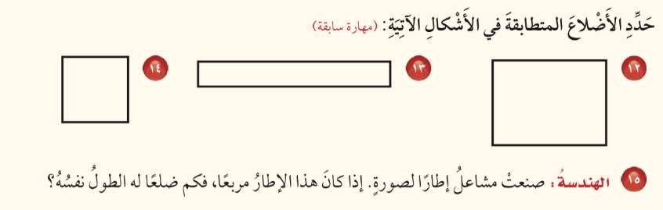
صفحة الكتاب ١٢
أ/ فاطمة جبران

Slide 11


صفحة الكتاب ١٢
أ/ فاطمة جبران

